Slide 1
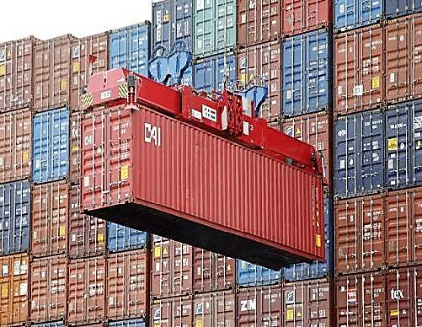
La normativa SOLAS in tema di pesatura dei containers
Prof. Avv. Marco Lopez de Gonzalo

Slide 2
Cosa è la SOLAS?
Chapter VI – Carriage of cargoes
«Tacit acceptance» procedure

Slide 3
Amendment to Chapter VI
IMO Guidelines
Decreto Ministeriale 447/2016
Circolare 125/2016

Slide 4
Perchè
Sicurezza della nave
Sicurezza dei lavoratori (a bordo / a terra)

Slide 5
Cosa
Definizione di CONTAINER
Comprende anche: tank containers, flat racks, bulk containers
Definizione di NAVE / VIAGGIO
Esclude: 1. container su rotabili imbarcati su navi ro-ro in viaggi internazionali «brevi»
2. viaggi nazionali
3. transhipment

Slide 6
Cosa
Pesare (verified gross mass – VGM)
Documentare
Comunicare

Slide 7
Chi
Lo «shipper» (Art. 4.1 e 2.1.12 IMO Guidelines)
«The responsibility for obtaining and documenting the verified gross mass of a packed container lies with the shipper»
Shipper = a) legal entity or person named on the bill of lading or seawaybill or equivalent multimodal transport documents as shipper
and / or
b) who (or in whose name or on whom behalf) a contract of carriage has been concluded with a shipping company

Slide 8
Chi
Shipper = «spedizioniere» ??
(Decreto Ministeriale e Circolare)
Contingencies (Art. 13 IMO Guidelines):
« … in order to allow the continued efficient onward movement … the master or his representative and the terminal or his representative may obtain the VGM of the packed container on behalf of the shipper»

Slide 9
Come
Pesare
Metodo 1
Packed container
Metodo 2
Packages and cargo items + dunnage + tare
Individual sealed packages
Certified method (procedure / entity)

Slide 10
Come
Pesare
Metodo 2 – Certificazione
Decreto Ministeriale + Circolare
Sistema di gestione qualità
Operatore Economico Autorizzato
Metodi di pesatura, manutenzione attrezzature, calibrazione, gestione discrepanze, gestione apparecchiature difettose, conservazione dei dati
Norma transitoria (1.1.2017)

Slide 11
Come
Pesare
«calibrated and certified equipment»
Decreto Ministeriale + Circolare
– D.Lgs. 517/1992 – D.Lgs. 22/2007 – R.D. 226/1902
Pese «a raso» – no sistemi di pesatura «dinamici»
Norma transitoria (30.6.2017)
Tolleranza 3% - Discrepanze

Slide 12
Come
Documentare
Shipping document
part of shipping instruction
or
separate communication
signed by person duly authorized by the shipper
or
by electronic means

Slide 13
Come
Comunicare
Shipping company
Shipper
Shipping company
Terminal

Slide 14
Quando
«in advance»
Circolare: non è possibile definire la locuzione «sufficientemente in anticipo»

Slide 15
Dove
Presso l’esportatore
In una weight station
In porto

Slide 16
Costi
The responsibility for obtaing and documenting the verified gross mass of a packed container lies with the shipper
VGM e Incoterms
CIF
EXW

Slide 17
Sicurezza
Portata massima (Art. 10 IMO Guidelines)
Responsabilità del comandante (Art. 14 IMO Guidelines)

Slide 18
Sanzioni
Shipper
Comandante
Terminalista
Art. 483 cod. pen.
Art. 1215 cod. nav.
Art. 1231 cod. nav.

Slide 19
Grazie
ma… ancora un attimo

Slide 20
TRANSPORTWATCH.EU È UN PROGETTO CONGIUNTO DI DE BERTI JACCHIA FRANCHINI FORLANI E STUDIO LEGALE MORDIGLIA.
LOCALIZZATO A BRUXELLES, È NATO PER PORTARE ALL’ATTENZIONE DEI CLIENTI E DELL’INDUSTRIA DI RIFERIMENTO NOTIZIE REAL TIME SUL DIRITTO E LA POLITICA DEI TRASPORTI A LIVELLO EUROPEO.

Slide 21
IL BLOG TRANSPORTWATCH.EU E LA NEWSLETTER SETTIMANALE FORNISCONO NOVITÀ, AGGIORNAMENTI E APPROFONDIMENTI DI DIRITTO DELLA UE IN MATERIA DI:
• DIPORTO
• DOGANA
• LOGISTICA
• PORTI E AEROPORTI
• AIUTI DI STATO SETTORIALI
TRASPORTI (AEREO, FERROVIARIO, MARITTIMO, STRADALE, MULTIMODALE)
COMMERCIO INTERNAZIONALE
COSTRUZIONI NAVALI

